Slide 1
Fizičko projektovanje baze podataka i optimizacija podataka (SQL Server)
Prof. dr Aleksandar Stanimirović Anđela Kričak, 1498/22

Slide 2
Uvod
Fizičko projektovanje i optimizacija podataka u SQL Serveru predstavljaju fundamentalne aspekte u upravljanja bazama podataka, igrajući ključnu ulogu u postizanju visoke efikasnosti i performansi sistema.
Ovaj proces uključuje strateško planiranje i implementaciju metoda za fizičko organizovanje podataka na diskovima, čime se optimizuje pristup i obrada tih podataka.

Slide 3
Fizičko projektovanje baze podataka
Normalizacija i denormalizacija
Fizičko mapiranje tabela i indeksa
Particionisanje
Distribucija podataka
Klasterovanje

Slide 4
Particionisanje podataka
Horizontalno particionisanje
Horizontalno particionisanje podrazumeva podelu tabele na osnovu redova, gde se redovi razvrstavaju u particije prema određenom kriterijumu (npr. datum, ID ili lokacija). Ovo omogućava SQL Serveru da brzo pristupi podacima u određenoj particiji, umesto da pretražuje celu tabelu.
Vertikalno particionisanje
Vertikalno particionisanje se koristi za podelu tabele po kolonama. Kolone koje se često koriste mogu se čuvati u jednoj tabeli, dok se ređe korišćene kolone mogu premestiti u drugu tabelu. Ova tehnika smanjuje broj kolona koje SQL Server mora da učita pri izvršavanju upita, čime se poboljšavaju performanse.

Slide 5
Distribucija podataka
Distribucija po opsegu (Range Partitioning)
Distribucija po heširanju (Hash Partitioning)
Distribucija po listi (List Partitioning)

Slide 6
Fizičko mapiranje tabela i indeksa
Kreiranje file grupa
Dodavanje fajlova u file grupe
Kreiranje tabela u odgovarajućim file grupama

Slide 7
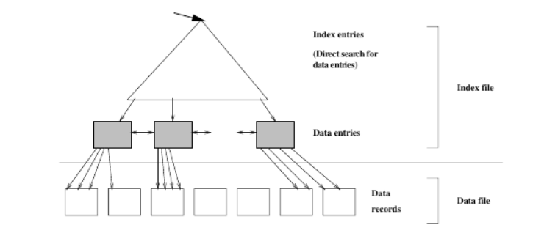
Klasterovanje
Pod pojmom klasterovanje u fizičkom projektovanju baza podataka podrazumeva se postupak preko koga se projektuje takva fizička struktura baze podataka, u kojoj su “fizički bliski” podaci relacija koje se često koriste zajedno u nekoj aplikaciji.

Slide 8
Optimizacija podataka
Indeksiranje
Fragmentacija i defragmentacija indeksa u SQL Serveru
Komprimovanje podataka
Keširanje podataka

Slide 9
Komprimovanje podataka
Komprimovanje po redu (ROW-level compression): Smanjuje veličinu svake pojedinačne redovne strukture, koristeći efikasnije skladištenje za podatke tipova CHAR, VARCHAR, NCHAR, NVARCHAR i celobrojnih podataka. SQL Server automatski skladišti podatke na optimalniji način, koristeći manje bitova za skladištenje vrednosti.
Komprimovanje po stranici (PAGE-level compression): Ovo je dublji nivo kompresije, koji se primenjuje na čitave stranice podataka. Uključuje i redovno komprimovanje, ali dodatno koristi algoritme kao što su prefix i dictionary kompresija unutar stranica podataka, čime se postiže veća ušteda u prostoru.

Slide 10
Keširanje podataka
Automatska funkcija koja omogućava da najčešće korišćeni podaci budu čuvani u memoriji (RAM ), smanjujući pristup fizičkim diskovima i ubrzavajući operacije pretrage i manipulacije podacima.
SQL Server koristi Buffer Pool za keširanje stranica podataka

Slide 11
Indeksiranje
Klasterirani indeks
Neklasterirani indeks
Jedinstveni indeks
Indeks kompozitnog ključa
Prostorni indeksi
Full-text indeks
Columnstore indeksi

Slide 12
Fragmentacija indeksa u SQL Serveru
Interna fragmentacija
Nastaje kada stranice indeksa nisu popunjene do kraja, odnosno sadrže previše praznog prostora. Ovo se dešava zbog umetanja podataka između postojećih redova, što zahteva deljenje stranica. Interna fragmentacija povećava broj stranica koje SQL Server mora da pročita, što može usporiti upite.
Eksterna fragmentacija
Odnosi se na slučajeve kada redovi podataka nisu fizički raspoređeni u kontinualnom redosledu na disku. Ovo znači da SQL Server mora da čita stranice koje nisu fizički blizu, što povećava broj I/O operacija.

Slide 13
Defragmentacija indeksa u SQL Serveru
Reorganizacija indeksa
Inkrementalni proces, što znači da se stranice ne zaključavaju tokom reorganizacije, pa je manje disruptivna za aplikacije koje koriste bazu podataka. Ova tehnika je korisna kada je fragmentacija ispod 30%, jer efikasno smanjuje internu fragmentaciju bez velikih resursa.
Rekonstrukcija indeksa
Rekonstrukcija indeksa je efikasnija od reorganizacije kada je fragmentacija visoka (preko 30%).
U procesu rekonstrukcije, SQL Server kreira potpuno novi indeks, čime se vraća redosled stranica u optimalno stanje, eliminisući eksterne fragmentacije.
Online rekonstrukcija je dostupna u naprednijim verzijama SQL Servera, što omogućava da proces rekonstrukcije ne ometa rad korisnika.

Slide 14
Fizičko projektovanje baze podataka i optimizacija podataka (SQL Server)
Prof. dr Aleksandar Stanimirović Anđela Kričak, 1498/22

